Slide 1
італія

Slide 2
Завдання уроку
Визначити особливості об»єднання Італії;
Характеризувати діяльність видатних історичних діячів цього періоду – К.Кавура, Дж. Гарібальді;
Вчитися порівнювати історичні події, встановлювати причинно – наслідкові зв»язки, працювати з історичними документами, робити висновки та узагальнення;
розуміти,що для створення об'єднаної, сильної держави необхідна самовіддача всіх верств населення країни та патріотична діяльність видатних історичних постатей.

Slide 3
План
Політична роздробленість Італії.
Піднесення П»ємонту.
Шляхи об»єднання Італії.
Початок об»єднання Італії.
Утворення Італійського королівства.
Завершення об»єднання Італії.

Slide 4
Опорні поняття і дати
Опорні поняття:
Опорні дати:
1859р. – франко – італо – австрійська війна;
1860р. – висадка загону Дж. Гарібальді на о.Сицилія;
1861р. – утворення Італійського королівства;
1870р. – остаточне об»єднання Італії.

Slide 5
Проблемне завдання
Які відмінності в процесах об»єднання Німеччини та Італії ви можете виділити?

Slide 6
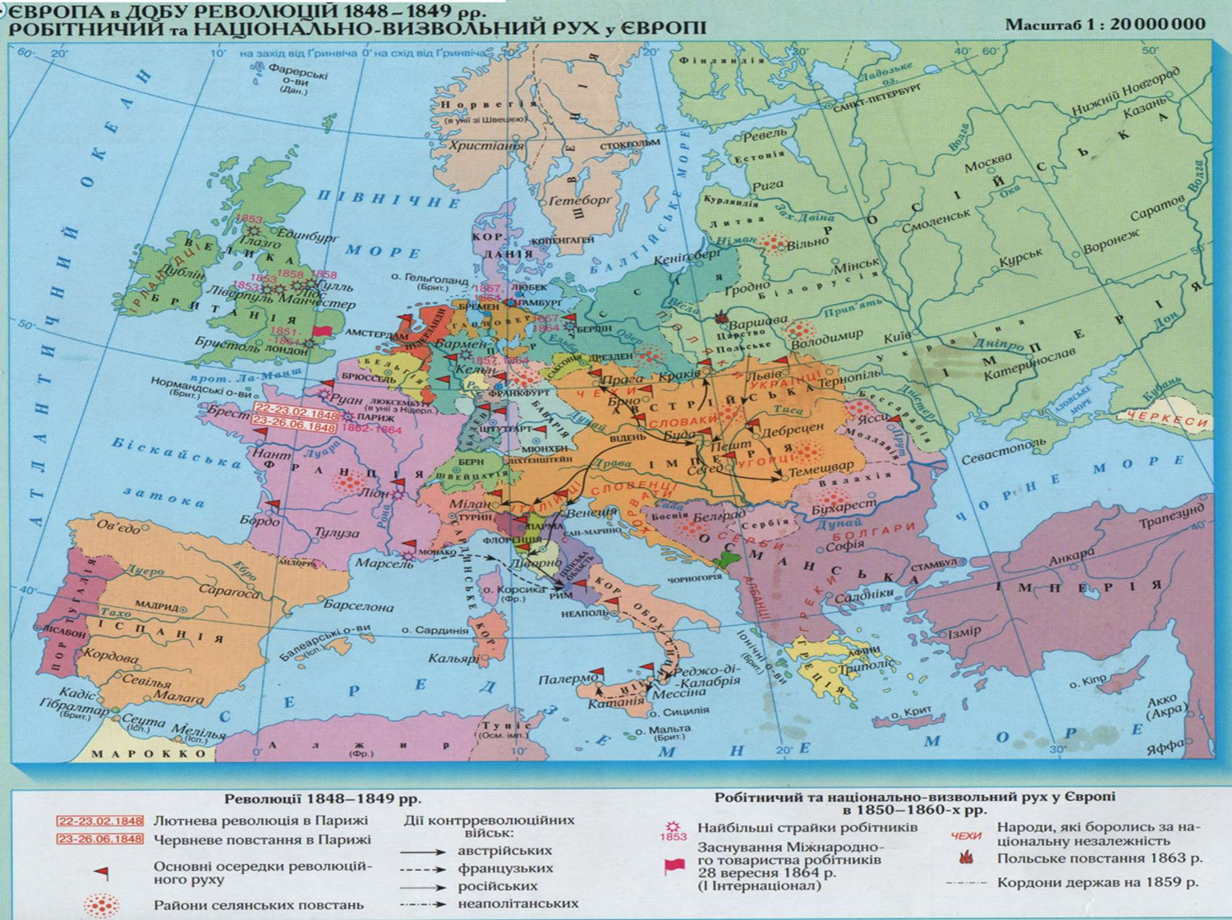
Актуалізація опорних знань
Показати на карті Італію.
Які рішення були прийняті на Віденському конгресі стосовно Італії?
Які наслідки революції 1848 – 1849 років для Італії?

Slide 7
Політична роздробленість Італії.
За рішенням Віденського конгресу Італія залишалася роздробленою на вісім країн, відновлювалися внутрішні митниці, деякі феодальні закони. Майже всі ці держави перебували у сфері впливу Австрії.
В результаті революції 1848 – 1849 років Італія залишилася роздробленою країною. На території країни перебували австрійські та французькі війська. Репресії, цензура.
Яке головне завдання повинен був вирішити італійський народ для подальшого розвитку країни?

Slide 8
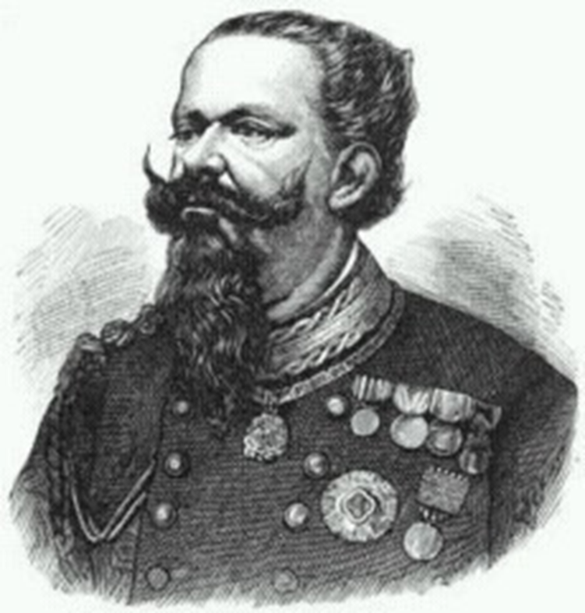
Піднесення П»ємонту
В П»ємонті ( Сардинському королівстві ) зберігся конституційний устрій та свободи.
Король Віктор Еммануїл ІІ продовжив співпрацю з лібералами, надавав допомогу італійським патріотам, зберіг триколірний національний прапор.
На чолі уряду був граф К.Кавур, який проводив політику, спрямовану на розвиток економіки та закликав до об»єднання Італії.
Промисловий розвиток П»ємонту ( залізниці, порти, канали, промисловість, торгівля, залучення іноземного капіталу)
Віктор Еммануїл ІІ

Slide 9
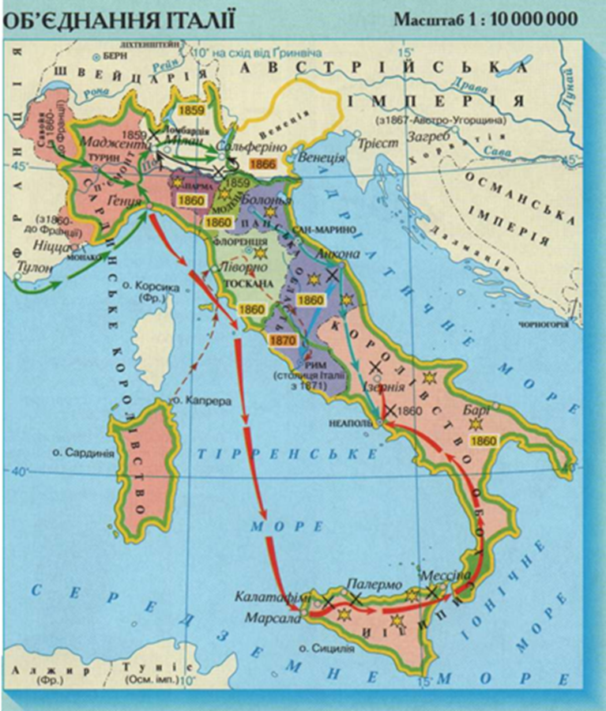

Slide 10
Передумови та шляхи об»єднання Італії
Опрацювати п.3 § 11 і визначте:
Які існували передумови об»єднання Італії?
Які течії існували у національно – визвольному русі в Італії?
Які існували принципові відмінності між течіями щодо майбутнього устрою Італії?

Slide 11
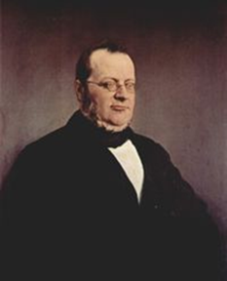
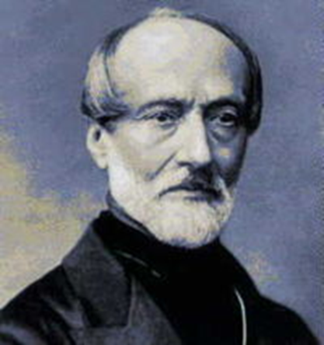
ШЛЯХИ ОБ»ЄДНАННЯ ІТАЛІЇ
помірковано – ліберальний
( ліберальне дворянство, буржуазія)
Революційний
( інтелігенція, робітник, селяни)
Граф К. КАВУР
Дж. МАДЗІНІ
Дж. ГАРІБАЛЬДІ
Об»єднання країни під верховенством Сардинського королівства під Егідою Савойської династії.
Об»єднання Італії в єдину демократичну республіку

Slide 12

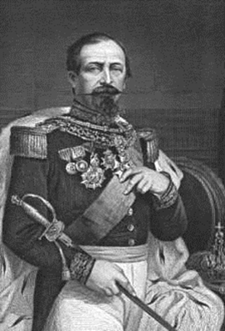
Початок об»єднання Італії
Франція надає допомогу П»ємонту у вигнанні австрійців з Ломбардії та Венеції;
П»ємонт спільно з Ломбардією та Венецією утворюють Королівство Північної Італії;
В центральній Італії зберігається світська влада Папи Римського та утворюються держави Середньої Італії на чолі з французьким принцем;
На чолі Неаполітанського королівства мав стати французький ставленик.
Франція прагнула посилити свій вплив в Італії та послабити позиції Австрії.
1858р. – Кавур підписав таємну угоду з імператором Франції Наполеоном ІІІ.

Slide 13
Війна з Австрією
Опрацювати п. 4.2. § 11 і визначте:
Що послужило приводом до франко – італо – австрійської війни?
Хто очолив батальйон альпійських стрільців?
Чому Наполеон ІІІ пішов на укладення перемир»я з Австрією?
Чому це перемир»я викликало гнів та обурення італійського народу?

Slide 14
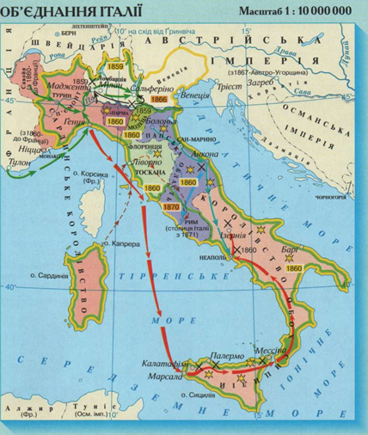
І етап об»єднання Італії ( 1859 – 1860рр.)
До Сардинського королівства були приєднані:
Ломбардія;
Тоскана;
Парма;
Модена.

Slide 15
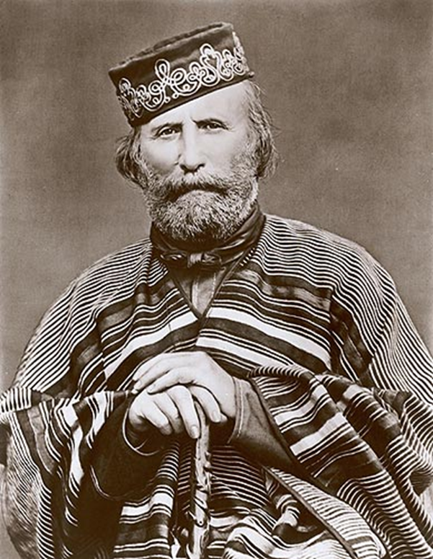
Утворення Італійського королівства
Опрацювати пп. 5.1 та 5.2 §11 і визначте:
Яка причина появи загону Гарібальді на Сицілії?
Завдяки чому загони Гарібальді зуміли визволити Сицилію?
Які реформи провів Гарібальді на острові?
Чому Гарібальді вдалося досить швидко звільнити Південну Італію?

Slide 16
ІІ етап об»єднання Італії ( 1860 – 1861рр.)
До Сардинського королівства приєднано:
1860р. – о.Сицилія та Південна Італія.
1861р. - проголошення Італійського королівства.
За винятком Риму та Венеції решта території Італії була об»єднана в єдину державу під владою Савойської династії.

Slide 17

Завершення об»єднання Італії
Серпень 1862 р. – невдалий похід Гарібальді на Рим.
1866р. - війна Італії в союзі з Пруссією проти Австрії. Приєднання Венеції.
1867р. – нова спроба Гарібальді захопити Рим закінчилася поразкою.
1870р. – приєднання папської області до Італії.

Slide 18
Закріплення
Які відмінності в процесах об»єднання Німеччини та Італії ви можете виділити?

